Slide 1
Проект городской трамвайной сети
Запуск нового для города Тюмени вида общественного транспорта - трамвая

Slide 2
Цели и задачи проекта
01.
Определить ключевые точки притяжения горожан
02.
Проанализировать основные транспортные магистрали до объектов притяжения
03.
Определить наиболее популярные маршруты общественного транспорта
Рассчитать количество автомобилей, следующих по основным магистралям и сопоставить их со степенью загрузки общественного транспорта
04.
05.
Проанализировать эффективность существующего общественного транспорта
06.
Предложить возможное решение проблемы загруженности общественного транспорта

Slide 3
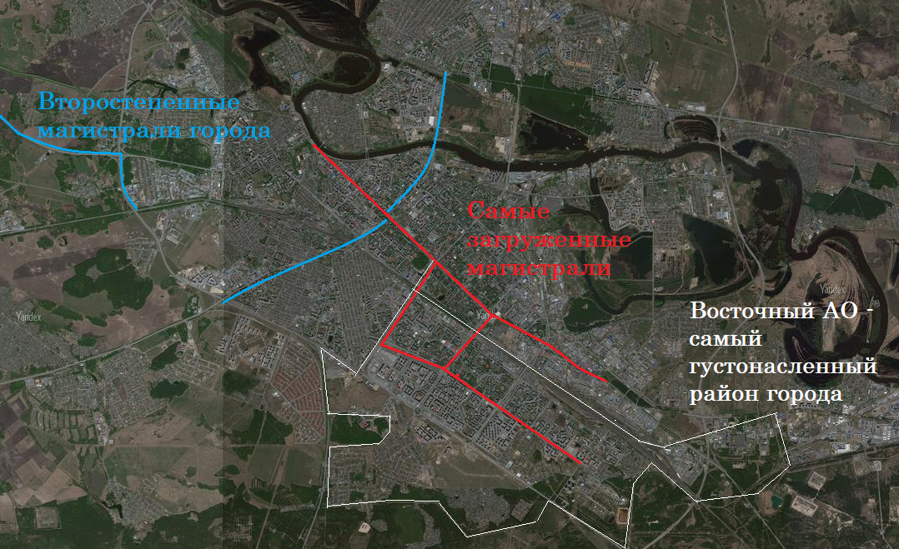
Основными точками притяжения граждан в утренние часы пик являются различные бизнес-кварталы на пересечении улиц Ленина и Республики, четыре университета (ТюмГУ, ТИУ, ТГИК, ГАУСЗ) на улице Республики, а также многочисленные офисы на всём протяжении центральной части ул. Республики.
Тюмень –
стремительно растущий город
Соответственно, в вечернее время люди возвращаются домой. По главной улице города – ул. Республики горожане в основном едут в самый густонаселённый район города – Восточный АО (по данным на 1 января 2020 года там проживает 200 324 человека из 807,3 тысяч населения всей Тюмени).
Основные точки притяжения:
Центр города (район улиц Ленина и Республики, где сосредоточены основные места работы и учёбы большинства горожан).
Восточный Административный Округ, самый крупный жилой район города, а также самый густонаселённый (ул. Широтная, Мельникайте и Пермякова).

Slide 4
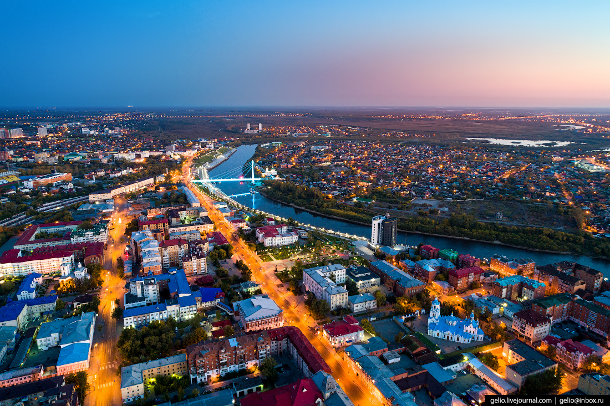
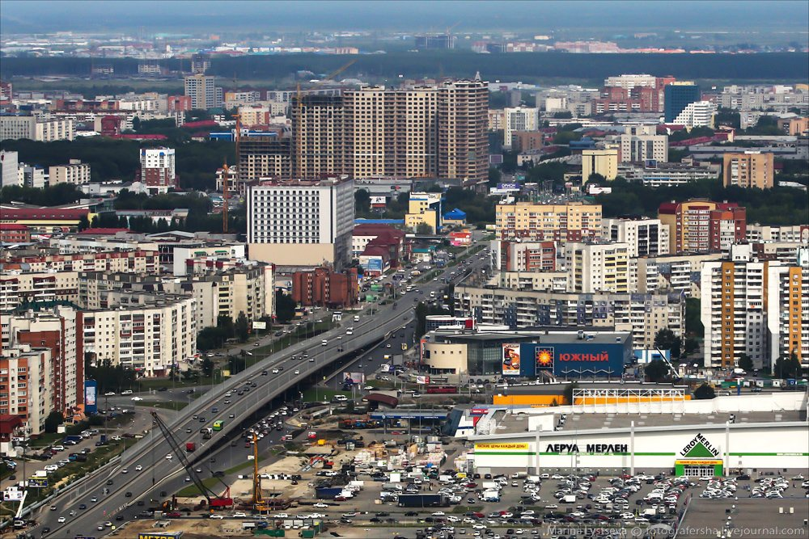
Основные транспортные магистрали
Ул. Широтная – самая широкая улица города, по ней сотни тысяч людей каждый день передвигаются до самых популярных точек притяжения в вечерние часы пик: в микрорайоны советской застройки, новые соверменные районы и отдаленные кварталы города.
Крупнейшая транспортная магистраль – улица Республики, проходящая стрелой через весь город. Через неё ежедневно проезжают сотни автобусов, десятки тысяч автомобилей, она же является удобной для передвижения пешком по городу.
Улицы Мельникайте и Пермякова – продолжают движение ул. Широтной в сторону центра города и упираются в улицу Республики, по которой продолжают движение практически все самые популярные маршруты общественного транспорта

Slide 5
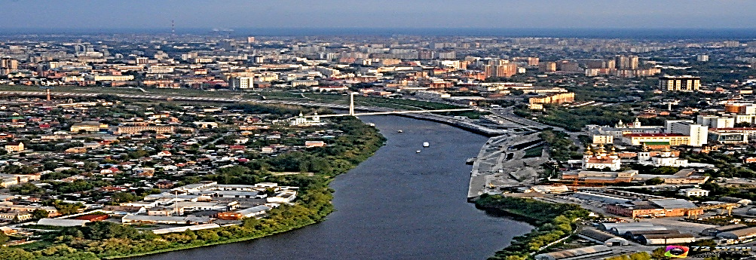
Общественный транспорт
и загруженность
Основные транспортные магистрали, ведущие к объектам притяжения: ул. Пермякова, Широтная, Республики.
Общественный транспорт, который позволит добраться до объектов притяжения по основным транспортным магистралям: автобусы 25, 30, 17,14, автобусы малой вместимости 51,73,77 также позволят добраться к объектам притяжения.
Для транспортного обслуживания населения на территории города Тюмени действует автобусная маршрутная сеть, включающая в себя 134 маршрута общей протяжённостью 2131,80 км, в том числе 87 городских и 47 пригородных.
Согласно опросам, 16% жителей Тюмени используют маршрут №25 общественного транспорта из числа автобусов. Он проходит от ул. Широтной до Республики и обратно. Второй по популярности маршрут – 51-й микроавтобус, идёт от Широтной, через Мельникайте и до пересечения с ул. Республики.

Slide 6
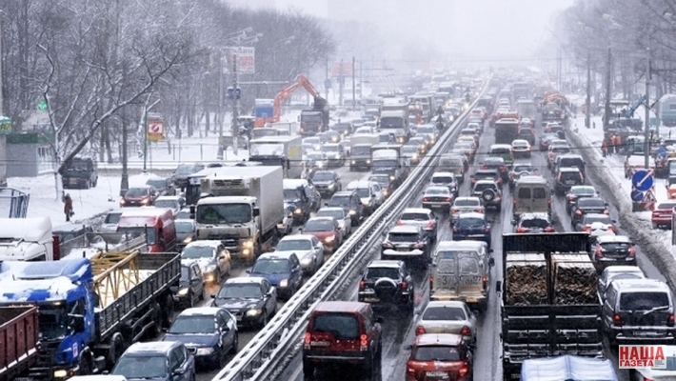
Эффективность вышеупомянутых маршрутных автобусов мала, поскольку данный вид транспорта не способен вместить всех желающих в часы пик. В следствии чего часть пассажиров остаётся ждать следующий транспорт, который приезжает на соответствующие остановки таким же загруженным. Исходя из соотношения спроса и предложения, когда первое превышает второе, вытекает вывод о том, что существующая система общественного транспортира не способна обеспечить всех желающих...
Второй показатель эффективности - время, затраченное на перемещение. Среднее время для поездки с крайних районов до центра города, составляет 30 минут в обычные часы. В часы пик, когда основные магистрали загружены транспортными средствами, время может увеличиваться до 80 минут, что значительно снижает эффективность автобуса, как общественного транспорта.

Slide 7
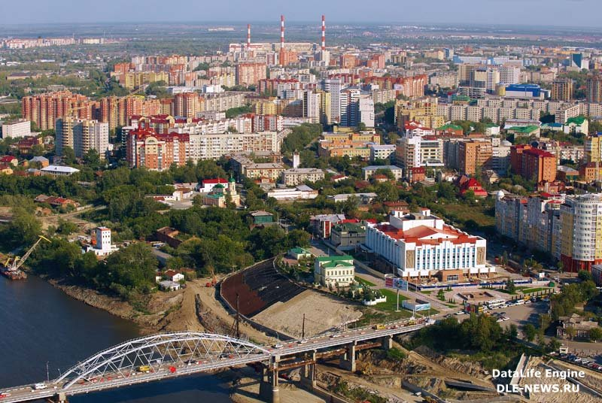
Помимо прочего, о загруженности тюменских дорог говорит и собранная нами статистика: за 2017-2019 годы количество автомобилей, которые зарегистрированы на территории областного центра и Тюменского района, увеличилось почти на 8,5% — с 355 до 385 тысяч.
В 2020 году из-за мировой пандемии тенденция на приобретение автомобилей немного спала, поэтому планируемое увеличение авто за год - на 2,1%. Следовательно, в областном центре количество автомобилей примерно составляет 393 тыс.
В Восточном АО проживает порядка 200 тысяч человек, то есть на них приходится почти 97 тысяч автомобилей!
Всё это говорит о невозможности существующего общественного транспорта справиться с растущим населением города, в особенности, в самом загруженном районе города.

Slide 8
У нас есть решение проблемы – городской трамвай!
Причины, по которым наш выбор упал на трамвай в качестве решения поставленной перед нами проблемы:
1. Существующие маршруты автобусов и их количество в нашем городе не способны обеспечить в часы пик всех желающим транспортом.
2. В 2009 года по улицам Тюмени проехал последний электрический транспорт – троллейбус, его закрыли с расчетом на установку трамвайных путей в будущем.
3. Показателен пример Европейский стран, а также города Москвы – за последние 25 лет система общественного транспорта претерпела значительные изменения и стала почти на половину состоять из трамваев, а главное, что при этом пробки практически исчезли, а скорость поездок в городе сократилась.

Slide 9
Также трамвай обладает внушительным количеством преимуществ по сравнению с другими видами транспорта:
1. Вместительность, высокая провозная способность
2. Электробезопасность
3. Долговечность
4. Тихий ход
5. Комфорт
6. Экологичность
7. Удобство и комфорт в зимнее время, что особенно актуально для суровых тюменских зим
Также мы выяснили, что при увеличении численности населения до миллиона общий объем передвижений на общественном транспорте возрастет с 84,4 до 122,8 тыс. пасс/час, а поток пассажиров на наиболее нагруженных участках (ул. Пермякова) увеличится с 7,35 до 11,0 тыс. пасс/час в обоих направлениях. Автобусные линии даже при большой вместимости подвижного состава не могут провозить более 3-4 тыс. пасс/час в одну сторону. Трамвайные же линии способны провозить 10-15 тыс. пасс/час. Предлагается в рамках проекта проложить трамвайные линии вдоль улиц Республики, Широтной, Пермякова и Мельникайте.

Slide 10
Было время, когда трамвай считали помехой для движения автомобилистов, убирали трамвайные пути. Теперь во всем мире начался «трамвайный ренессанс». И хотя стоимость трамвайного вагона велика, развитие трамвайной сети — это серьёзный вклад в развитие всего города в будущем.
Для Тюмени трамвай – отличное решение: вырастет провозная способность улиц. Трамваи идеальны для исторической части города: у них заданная траектория движения и отсутствуют выхлопные газы, которые оседают на фасадах зданий. А также в Тюмени трамвай может использовать как действующую, так и бывшую железнодорожную систему

